Slide 1

Verbes
Devoirs
Ex 4 à 10 p168
Vendredi 08 mars 2019
Expressions
Lexiques
Cf. PPT

Slide 2
Correction du devoir
Ex1 p168
e – c – h – d – i – a – f – g – b
Ex2 p168
On s’occupe de vous?
Elle coûte
Vous désirez autre chose?
Ca fait/vous payez comment?
Ex3 p168
Une clé USB 4 giga
Un ordinateur portable
Un livre de poche
Un album de BD

Slide 3
Ex4 p168
à la poste ou chez le buraliste
Chez le fleuriste
À la pâtisserie/chez le pâtissier
À la cordonnerie/chez le cordonnier
À la boulangerie/chez le boulanger
À la pharmacie/chez le pharmacien
À la crèmerie/chez le crémier
À la poissonnerie/chez le poissonnier
À la boucherie/chez le boucher
Ex 5 p168
1 kilo de pommes de terre
deux parts de tarte aux poires
un paquet de café
une tablette de chocolat
un pot de crème fraîche
quatre tranches de jambon
une bouteille d’eau minérale

Slide 4
Ex 6 p168
des pâtes
du riz
des pommes de terre
Du pain complet
80 grammes de/une portion de riz
une portion de/80 grammes de pain complet
de la viande
un steak
Une tranche de jambon
Du /une portion de poisson
Pas de pâtisserie
Pas de sodas
Des sucres rapides
Des fruits secs
Une tablette de chocolat
Des fruits
Une dizaine de fraises
Un demi melon
Une orange
Deux litres d’eau
Pas d’alcool

Slide 5
Ex 7 p168
1. Je n’en vois pas
j’en ai
vous en voulez combien?
j’en voudrais six.
2. J’en voudrais trois bottes
prenez-en quatre (bottes)
J’en prends quatre
Je n’en ai pas

Slide 6
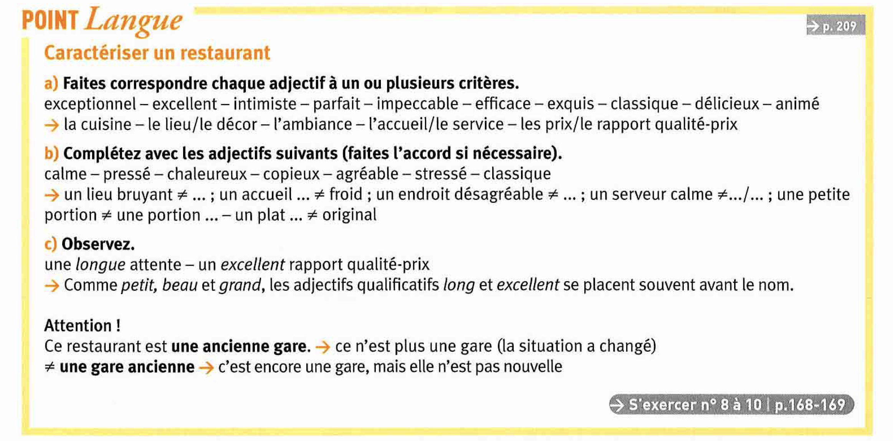

Slide 7
a)
La cuisine: exceptionnelle – excellente – parfaite – exquise – classique – délicieuse
Le lieu/le décor: exceptionnel – intimiste – parfait – classique
L’ambiance: exceptionnelle – intimiste – parfaite – animée
L’accueil/le service: exceptionnel – parfait – impeccable – efface
Les prix/le rapport qualité-prix: exceptionnel – excellent
b)
Un lieu bruyant ≠ calme
Un accueil chaleureux ≠ froid
Un endroit désagréable ≠ agréable
Un serveur calme ≠ pressé/stressé
Une petit portion ≠ une portion copieuse
Un plat classique ≠ original

Slide 8
